Slide 1
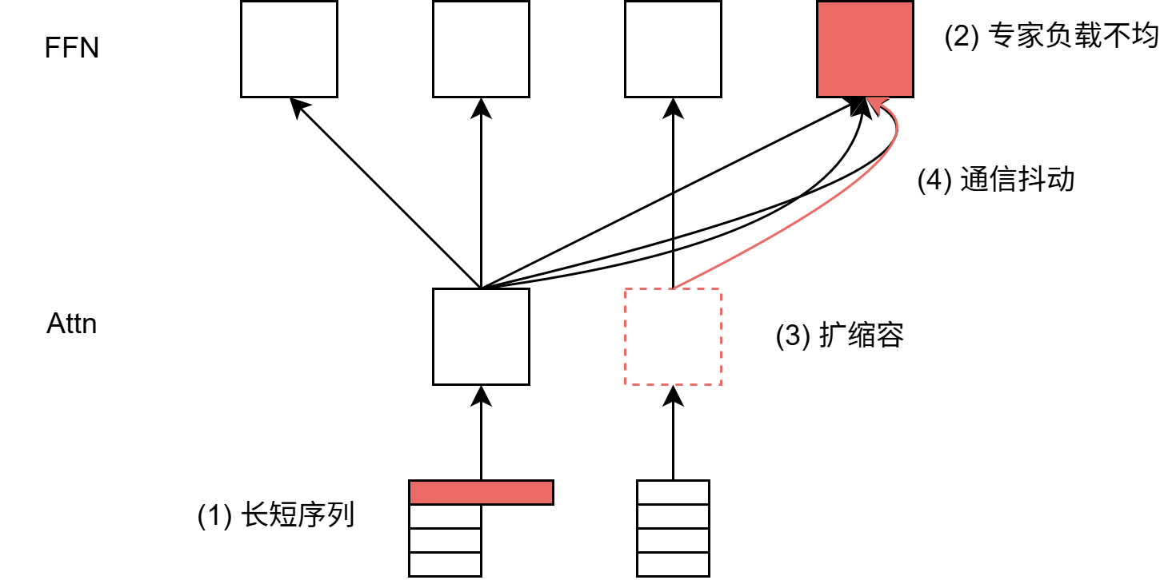
AFD 流水的可能影响因素
A 侧 长短序列:
  Prefill 侧, 长序列计算时间更长 (随 L² 增长)
  Decode 侧, 长序列 KV cache 读取时间更长
F 侧 专家负载不均
  expert 负载不均是常态
  热门 expert 可能随请求变化发生改变
扩缩容
  随请求流量变化, 可能动态增删 A 和 F 集群中的机器
  故障场景, 被迫缩容机器
通信抖动
  通信阻塞可能导致机器无法及时执行计算而产生 bubble

